Slide 1
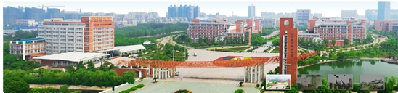
第1章 计算机设计基本原理

Slide 2
1.1 简介
1946-1971（25年）
  计算机系统性能以每年25%的速度提高
  计算机市场出现两个变化
    很少使用汇编语言
    采用通用的跨平台操作系统（Unix、Linux）
20世纪80年代
  出现RISC（精简指令系统计算机）
    指令级并行
    高速缓存（Cache）

Slide 3
1.1 简介-2
从2002年处理机性能增长已降低到20%，原因：
  芯片功耗
  指令级并行
  存储器时延
基于微处理器的计算机占据了统治地位 P1
2004年Intel取消了单一处理机研究计划
  多处理机，处理机并行
  一个历史的转折到来
  更加关注线程级并行TLP和数据级并行DLP
  (显示并行) P2

Slide 4
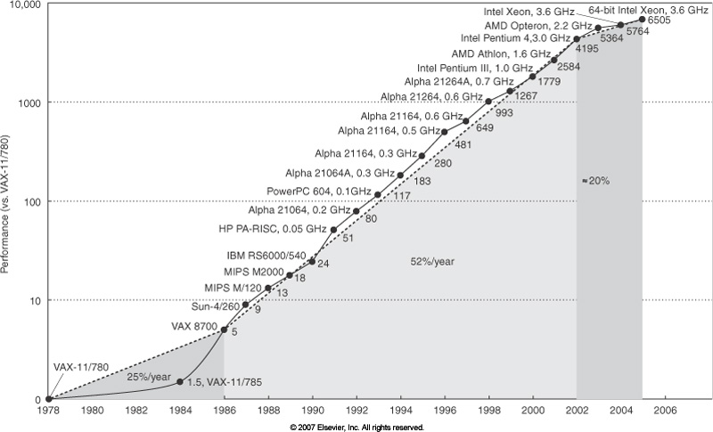
单处理机性能的增长

Slide 5
处理机性能增长
处理器性能增长
时间 | 原因 | 增长率
20世纪80年代中期以前 | 实现技术的提高 | 25%
20世纪80年代中期开始 | 系统结构和组成技术的发展 | 52%
自2002年开始 | 电源、可用的指令级并行和存储器长时延等几方面的限制 | 20%

Slide 6
计算机分类
三大主流计算机技术的分类和各自的特征
特征 | 桌面计算机 | 服务器 | 嵌入式计算机
系统价格 | 500-5000美元 | 5000-5 000 000美元 | 10-100 000美元
微处理器组件价格 | 50-500美元 （每个处理器） | 200-10 000美元 （每个处理器） | 0.01-100美元 （每个处理器）
系统设计的关键问题 | 性价比、图形性能 | 吞吐量、可扩展性、可靠性 | 价格、能量消耗、特定应用的性能

Slide 7
1.3 计算机系统结构的定义
计算机系统=软件+硬件/固件
计算机语言由低级向高级发展
CA定义
  程序员所看到的计算机属性
    概念性结构和功能特性
    不同层次看到不同的属性
    下层对上层透明
  计算机系统中软、硬件界面的确定
  计算机系统结构、组成、实现三者之间的关系
  计算机系统结构相关的公式
    P7
    理解与解释

Slide 8
计算机系统结构的进一步描述
计算机系统结构
  所谓“系统结构”是指计算机系统中各级之间界面的定义及其上、下级的功能分配；
计算机系统结构研究
  是对传统机器级界面的确定以及软、硬件之间的功能分配，即机器语言程序设计者或编译程序设计者所看到的计算机物理系统的抽象或定义；
在一个计算机系统中，低层机器的概念性结构和功能特性对高层机器的程序设计者往往是透明的。

Slide 9
计算机系统结构研究的内容
计算机系统结构研究的内容
  数据表示
  寻址方式
  寄存器组织
  指令系统
  存储系统
  中断机构
  机器工作状态
  I/O系统
  信息保护

Slide 10
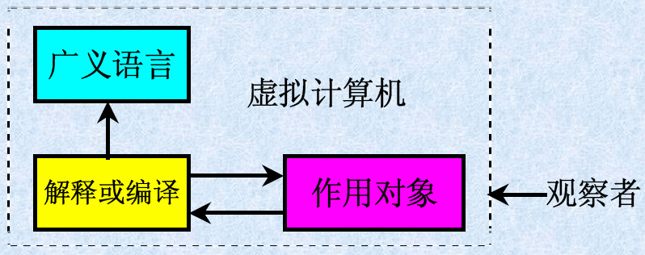
虚拟计算机系统

Slide 11
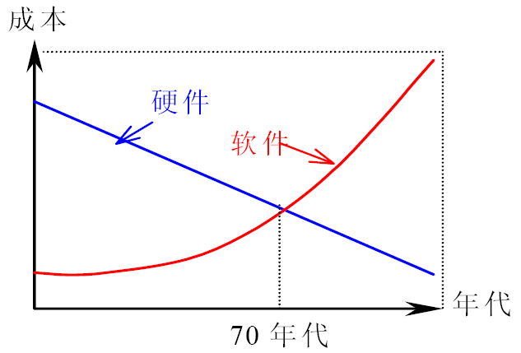
软件、硬件所占的成本

Slide 12
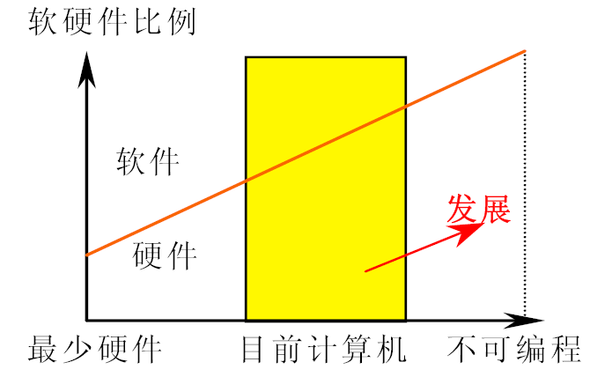
硬件实现所占的比例

Slide 13
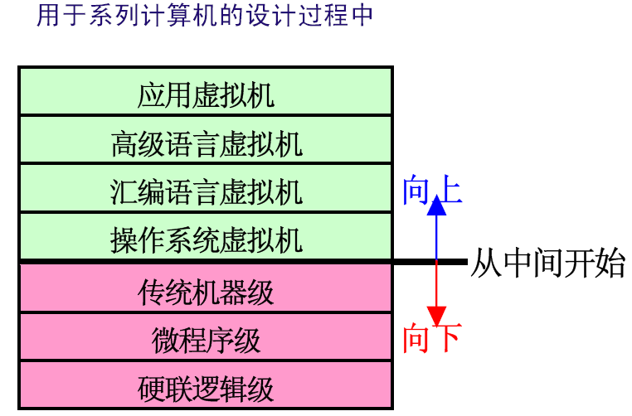
计算机系统设计-自中间开始

Slide 14
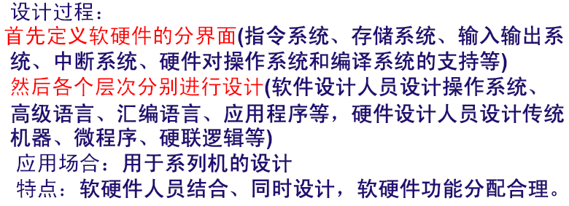
计算机系统设计-自中间开始-2

Slide 15
ISA-指令集系统结构
ISA是程序员可见的实际指令系统
  80x86
  MIPS（书中给出的指令系统）
    ISA的分类
    存储器寻址
    寻址方式
    操作数的类型和大小
    操作指令
    控制流指令
    ISA的编码

Slide 16
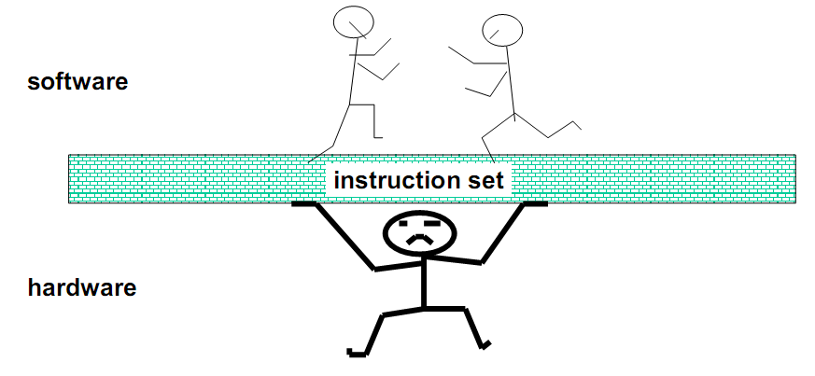
ISA 的描述
ISA相当于硬件和软件之间的一个分界面

Slide 17
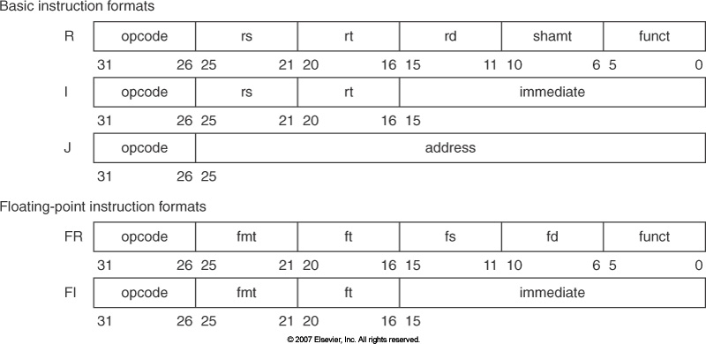
MIPS64指令集结构格式

Slide 18
Example: MIPS
r0
r1
°
°
°
r31
0
Programmable storage
2^32 x bytes
31 x 32-bit GPRs (R0=0)
32 x 32-bit FP regs (paired DP)
HI, LO, PC
Data types ?
Format ?
Addressing Modes?
PC
lo
hi
  Arithmetic logical
  Add, AddU, Sub, SubU, And, Or, Xor, Nor, SLT, SLTU,
  AddI, AddIU, SLTI, SLTIU, AndI, OrI, XorI, LUI
  SLL, SRL, SRA, SLLV, SRLV, SRAV
  Memory Access
  LB, LBU, LH, LHU, LW, LWL,LWR
  SB, SH, SW, SWL, SWR
  Control
  J, JAL, JR, JALR
  BEq, BNE, BLEZ,BGTZ,BLTZ,BGEZ,BLTZAL,BGEZAL
32-bit instructions on word boundary

Slide 19
Instruction Set Architecture
“... the attributes of a [computing] system as seen by the programmer, i.e. the conceptual structure and functional behavior, as distinct from the organization of the data flows and controls the logic design, and the physical implementation.” – Amdahl, Blaauw, and Brooks, 1964
SOFTWARE
-- Organization of Programmable
Storage
-- Data Types & Data Structures:
Encodings & Representations
-- Instruction Formats
-- Instruction (or Operation Code) Set
-- Modes of Addressing and Accessing Data Items and Instructions
-- Exceptional Conditions

Slide 20
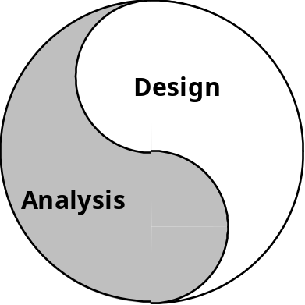
Computer Architecture is Design and Analysis
Architecture is an iterative process:
Searching the space of possible designs
At all levels of computer systems
Creativity
Cost /
Performance
Analysis
Good Ideas
Mediocre Ideas
Bad Ideas

Slide 21
课程核心内容 Course Focus
Understanding the design techniques, machine structures, technology factors, evaluation methods that will determine the form of computers in 21st Century
Technology
Parallelism
Programming
Languages
Applications
Interface Design
(ISA)
Computer Architecture:
• Organization
• Hardware/Software Boundary
Compilers
Operating
Measurement & Evaluation
Systems
History

Slide 22
设计满足功能要求的组件
硬件是具体实现技术
  包括逻辑设计和封装技术
  系列机通常具有相同的指令系统，但硬件实现不同
    例如Pentiun4与移动Pentiun4 P8
  指标：性能、价格、耗电、可用性
设计计算机需要考虑的因素
  P9 图1.7
    应用领域
    软件兼容程度
    操作系统要求
    标准

Slide 23
1.4 实现技术的发展趋势
对计算机技术发展影响的技术
  集成电路技术
  半导体存储器DRAM（内存）
  磁盘技术（外存）
    1990年以前，记录密度每年增长30%，之后为60%
    1996年，达到100%
    2004年开始又回落到30%
    每比特位的成本比DRAM便宜50-100倍
  网络实现技术
    联系着传输和交换技术及其性能
  计算机设计的生存周期在5年或更长
    跳跃式或阶梯型的变化推动系统实现更高的性能

Slide 24
实现技术的发展趋势-描述
集成电路技术：晶体管的密度以大约每年35%的速度增长，差不多每四年翻两番；
半导体DRAM（动态随机存取存储器）：其容量每年增长约40%，每两年翻一番；
磁盘技术：1990年以前其密度每年增长30%；在此之后，增长速度提高到每年60%；特别是1996年更是达到了100%；2004年后回落到每年30%；每比特位成本仍然要比DRAM便宜50-100倍；
网络实现技术：网络的性能取决于交换和传输系统的性能

Slide 25
性能的发展趋势
规律：
  成本降低的速度与器件密度提高的速度基本成正比
  技术变化是连续的，影响却是跳跃式的
带宽优于时延
  带宽或吞吐量是在给定时间完成的工作总量
  时延或响应时间是从事件开始到结束所需要的时间
    P10 图1-8给出微处理器、存储器、网络和磁盘技术发展，时延的相对提高速度
    P11 图1-9给出技术发展的里程碑标志事件

Slide 26
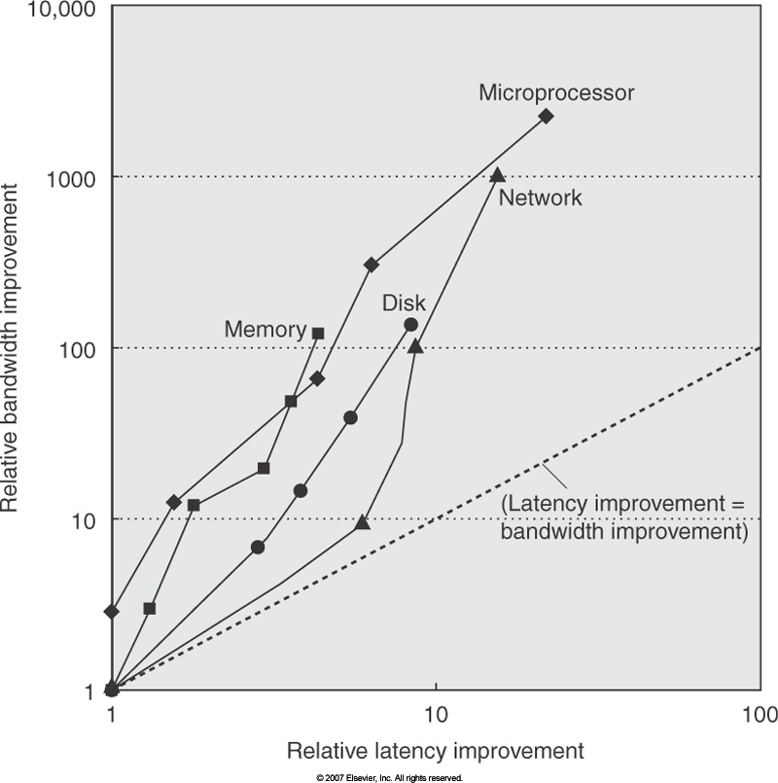
时延的相对提高速度

Slide 27
晶体管性能与连线的规模
集成电路的加工工艺是用特征尺寸来表示的
  特征尺寸是晶体管或连线在x或y方向上的最小尺寸
    从1971到2006年，特征尺寸从10微米降到0.09微米
    65纳米的芯片已经开发出来
  晶体管的密度与特征尺寸大小的平方成正比
    尺寸的减小需要操作电压同时降低，以保持可靠性
    晶体管性能与工艺特征尺寸之间存在复杂关系
  连线的信号时延与电阻和电容的乘积成正比
    连线延迟成为VLSI设计的主要障碍
    连线延迟的改进空间更大

Slide 28
1.5 集成电路功耗的发展趋势
器件升级，功耗提出挑战
  大量的管脚和多层互连结构满足芯片功率和接地
  芯片功率产生热量，需要散热措施
动态功率
  可调整电压技术
  泄漏电流
  2006年泄漏控制的目标是不超过总功耗的25%
  风冷技术的限制
  探索更低电压和时钟频率的单芯片多处理机技术

Slide 29
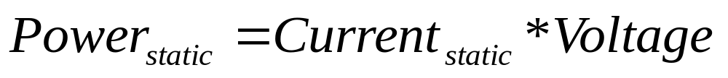
集成电路功耗发展趋势
动态功率
能耗
静态功率

Slide 30
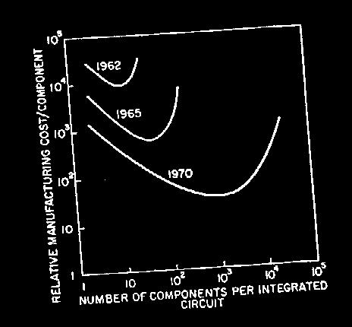
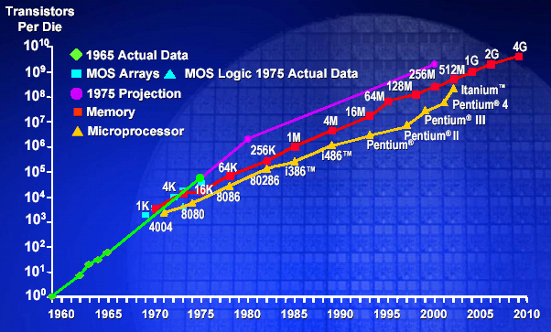
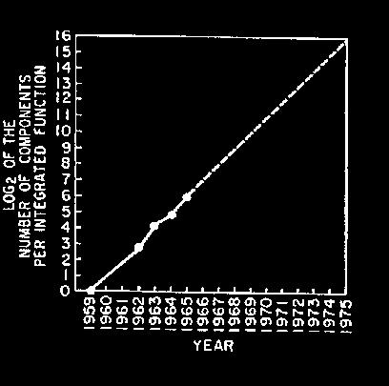
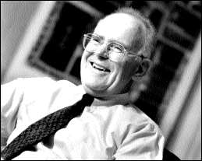
Moore’s Law: 2X transistors / “year”
“Cramming More Components onto Integrated Circuits”
  Gordon Moore, Electronics, 1965
# on transistors / cost-effective integrated circuit double every N months (12 ≤ N ≤ 24)

Slide 31
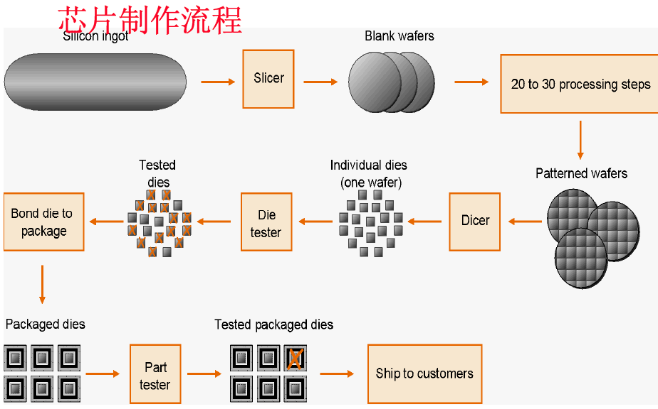
芯片流程
Notes:
Slicer：切割机，wafer:晶圆，dicer：切割 die：裸芯片

Slide 32
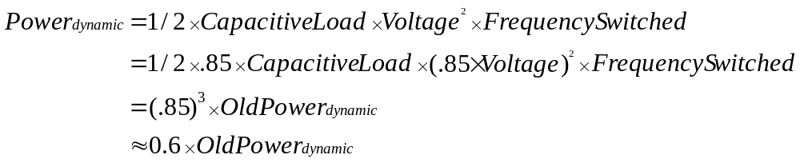
功耗计算的例子
Suppose 15% reduction in voltage results in a 15% reduction in frequency. What is impact on dynamic power?

Slide 33
1.6 成本的发展趋势
通过改进技术提高性能和降低成本
  时间、产量、产品化的因素
    学习曲线---制造成本会随时间减低
    学习曲线适合用产出率的变化来衡量
    产出率是合格产品所占的百分比
  商品是由多家厂商大量出售的本质上相同的产品
    竞争减少了售价与成本间的差价，同时也降低了成本
集成电路的成本

Slide 34
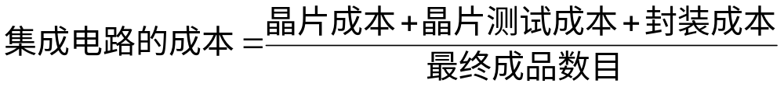
集成电路的成本
标准部件在计算机总成本中占的比例越来越高，因而集成电路的成本成了影响计算机总成本的重要因素
硅片生产的基本程序：先对一个晶圆进行测试，然后把晶圆切成晶片，再对晶片进行封装

Slide 35
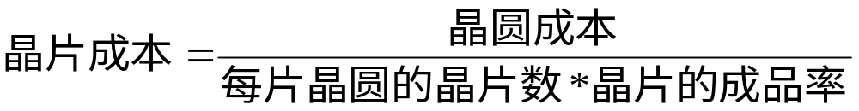
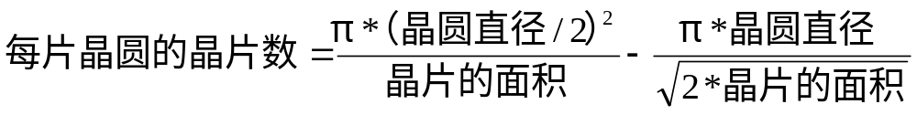
晶片成本计算方法

Slide 36
成本的发展趋势-描述
时间、产量、产品化的影响
  制造成本会随时间而降低
  产量增加会缩短达到最优生产效率的时间
  产量增加可以提高采购和生产效率
  产量增加产品平均开发费用就会降低
  产品化引起竞争降低成本

Slide 37
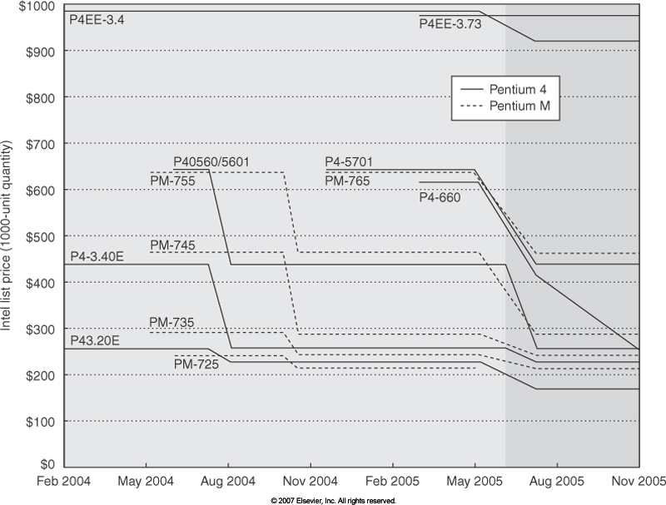
时间、产量、产品化的影响

Slide 38
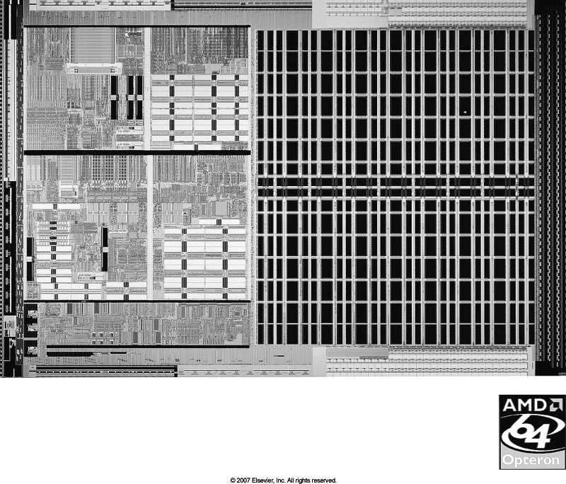
AMD Opteron 晶片图

Slide 39
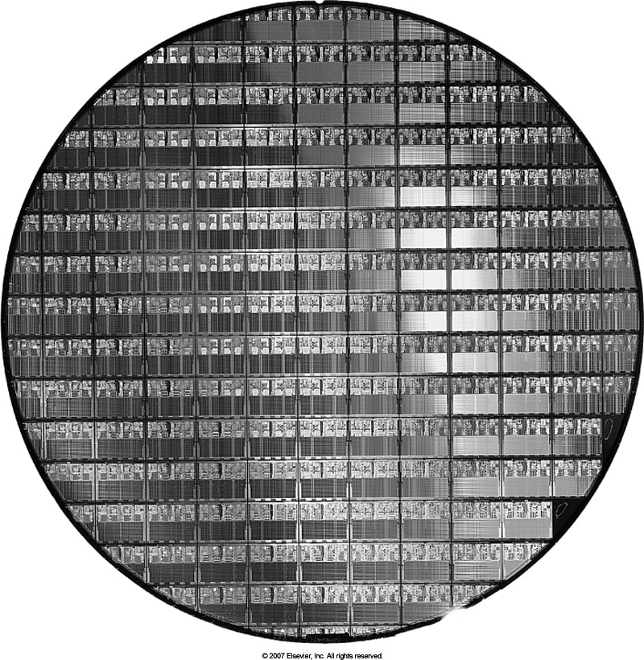
AMD Opteron芯片300毫米晶圆图

Slide 40
1.7 可靠性
通常把计算机划分为不同的抽象层次
  将计算机看成由许多子系统组成
  可以逐层分解细化直至单个晶体管
服务等级协议SLA，两种服务状态
  服务实现、服务中断
    被失效和恢复
  可靠性度量的两个主要方法
    模块可靠性
      平均故障时间MTIF、平均修复时间MTTR
      平均无故障时间MTBF
    模块可用性、公式及例子 P18-19

Slide 41
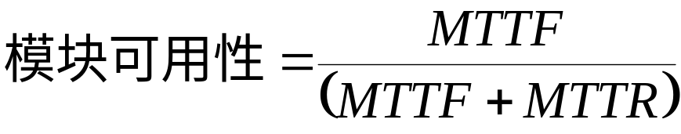
可靠性-描述
模块可靠性：
从模块可用直至发生故障时的持续服务实现的度量
可靠性度量方法：平均故障时间（MTTF）
MTTF的倒数是故障率
FIT（Failure In Time）
平均修复时间(MTTR)
平均无故障时间（MTBF）
模块可用性
对于在完成和中断两个状态间迁变下所完成的服务度量
应对故障的主要方法是冗余，时间冗余，空间冗余

Slide 42
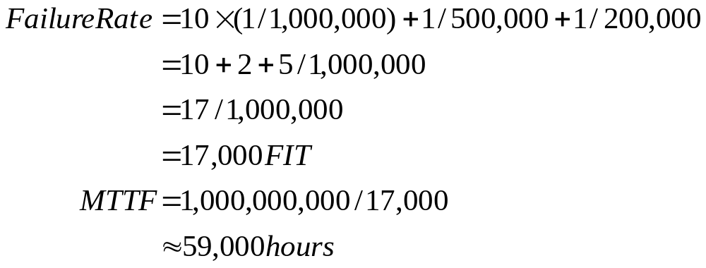
Example calculating reliability
If modules have exponentially distributed lifetimes (age of module does not affect probability of failure), overall failure rate is the sum of failure rates of the modules
Calculate FIT and MTTF for 10 disks (1M hour MTTF per disk), 1 disk controller (0.5M hour MTTF), and 1 power supply (0.2M hour MTTF):

Slide 43
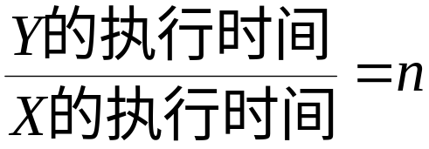
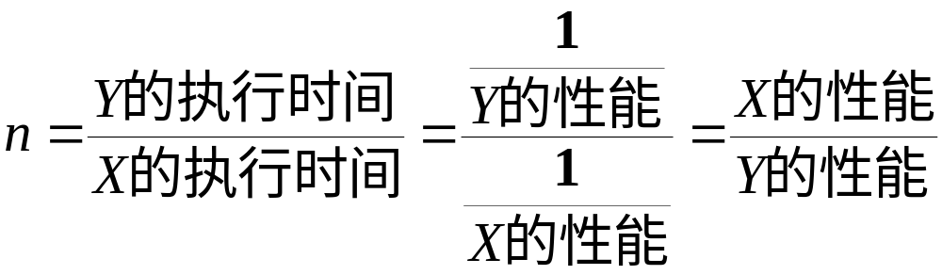
1.8 测量、报告和总结计算机性能
两台机器（X和Y）性能比较：
X比Y快：对于给定的任务，X的响应时间或执行时间比Y短
X的速度是Y的n倍：
执行时间与性能成反比，所以：
X的速度是Y的n倍：单位时间内X机器完成的任务是Y机器完成任务数量的n倍

Slide 44
计算机性能的测量
关心的响应时间和吞吐量
基准测试程序
  一些测试程序
  测试程序运行的条件
SPEC
  基准测试程序集及报告的网站
    www.spec.org
    桌面基准测试程序
      面向处理器、面向图形系统
    SPEC2006基准测试程序发展的历程 P22图1-13
    服务器基准测试程序

Slide 45
测试程序
目前常用的测试程序：
  真实程序：C编译器、Word、Photoshop……
  核心程序：由从真实程序中提取的较短但很关键的代码构成
  小测试程序
  合成测试程序
  测试程序组（测试程序包：Benchmarks）：选择一组各个方面有代表性的测试程序，组成的一个通用测试程序集合
Notes:
真实程序：依赖于操作系统或编译器的可移植问题，增强可移植性通常意味着修改源程序，可能会去掉一些重要的东西（如非常依赖系统的交互式图形界面）
核心：为评价机器的性能，将机器的各项功能的性能分离出来，以解释运行真实程序时性能由差异的原因。Livermore loops、linpack。
综合（合成）测试程序：取大量程序使用的指令数和操作数的平均值，人工拼凑出来，Whetstone/Dhrystone

Slide 46
测试程序包：www.SPEC.org
桌面计算机
  SPEC CPU2000: 11 integer, 14 floating-point
  SPECviewperf, SPECapc: 图像测试程序
服务器
  SPEC CPU2000
  SPECSFS: 测试NFS性能
  SPECWeb: Web server benchmark
  TPC-x: 测量事务处理、排队系统、决策支持、数据库应用等的性能
嵌入式处理器
  EEMBC: EDN 嵌入式微处理器测试程序联盟发布的测试程序包
Notes:
SPEC CPU2000: C编译器核心、VLSI布局布线（定点）；量子色动力学、有限元模型和流体力学（浮点）
SPECviewperf等：3D模型应用（飞机模型）
TPC-x：机票预定系统、银行ATM
EEMBC：汽车工业领域（指针跟踪、矩阵算法、滤波、FFT）；消费电子（JPEG压缩解压、滤波）；
办公自动化（图形和文本基准，Bezier曲线、抖动、图像旋转和文本处理）；
电信（滤波、DSP等）

Slide 47
桌面基准测试程序
分为两大类：面向处理器的和面向图形系统的
而大多数面向图形系统的基准测试程序也可以完成面向处理器的功能
SPEC基准测试程序是经过精简并将I/O对性能的影响减到最小的应用程序

Slide 48
服务器基准测试程序
SPECrate
SPEC CPU2008使用SPEC CPU构建的一个简易的处理能力基准程序；
能够运行SPEC CPU基准测试程序的多份复制程序；
并将CPU时间转换成处理器的处理比率。
事务处理（TP）基准测试程序
用于评测一个系统处理事务的能力，包括数据库访问和更新

Slide 49
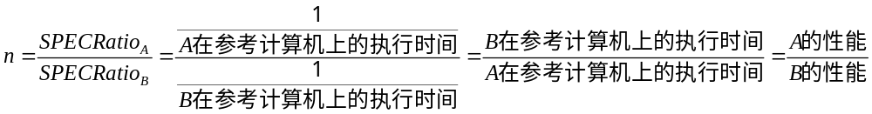
性能评测结果
用数字总结出基准测试程序集的性能测试结果
比较程序执行时间的算术平均值
为每项基准测试程序加上一个权值，然后使用这种加权算术平均值作为性能分析的依据
SPECRatio
参考计算机的执行时间除以被测计算机的执行时间
比如：计算机A的SPECRatio比计算机B高出n倍(公式需要改)

Slide 50
定量分析技术基础
计算机性能评测
测试程序
性能设计和性能评测的基本原则
CPU性能

Slide 51
计算机性能的评测
利用时间的概念评测一台计算机的性能和测试者所处的角度有关。
  响应时间（执行时间）：从事件开始到结束之间的时间。
  吞吐率(Throughput)：在单位时间内所能完成的工作量（任务）。
用户以响应时间为标准，多道程序系统以吞吐率为标准。
Notes:
两个不同的方面，注意区分，两者的关系并不是水涨船高。

Slide 52
计算机性能评测的技术手段
测试程序；
硬件；
多种级别的模拟：
  指令集结构模拟、寄存器级模拟、门级模拟、电路级模拟。
排队论；等等。
注意：所有的性能评测均是针对时间进行的

Slide 53
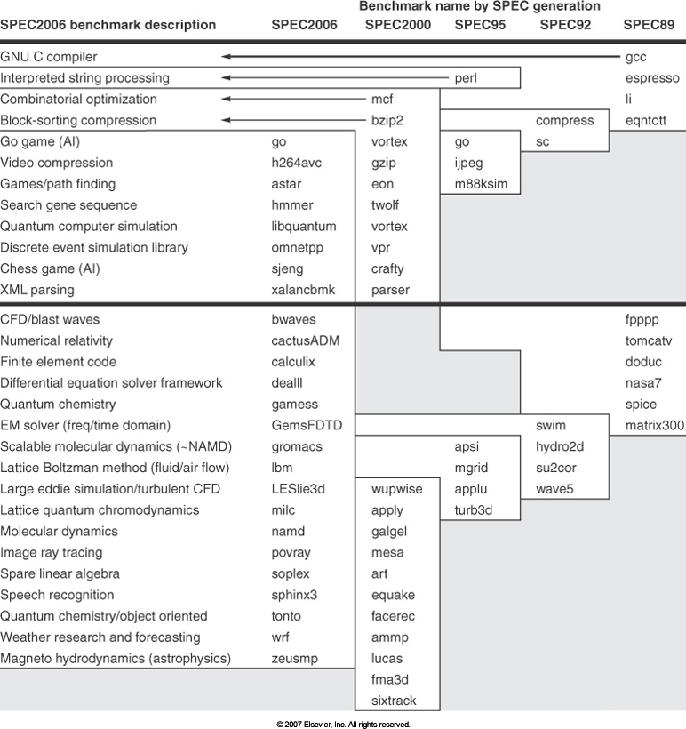
SPEC 2006 发展历程

Slide 54
性能评价报告
指导原则是可重现性
性能评测结果的总结
  通过一套参考基准在多个方案中择优选择
  分析结果的一种方法是比较程序执行时间的算术平均值
  例子

Slide 55
1.9 计算机设计的量化原则
重要经验数据
用于设计方案评价的重要公式
  采用并行性
    流水线、组相联Cache
  局部性原理
    时间、空间
  关注经常性事件
    优先考虑
    经常出现的事件要简单一些
  Amdahl定律
    定义、加速比、取决于两个因素
  处理器性能公式

Slide 56
程序的局部性原理
程序的局部性原理：程序在执行时所访问地址的分布不是随机的，而是相对地簇聚，簇聚包括指令和数据两部分
程序局部性包括：
  程序的时间局部性：程序即将用到的信息很可能就是目前正在使用的信息
  程序的空间局部性：程序即将用到的信息很可能与目前正在使用的信息在空间上相邻或者临近
Notes:
注意时间和空间的区分。

Slide 57
程序的局部性原理的应用
存储器层次结构：
磁盘、磁带
DRAM
存储器
层次结构
L2 Cache
L1 Cache
CPU

Slide 58
性能设计和评价的基本原则
大概率事件优先的原则：对于大概率事件(最常见的事件)，赋予它优先的处理权和资源使用权，以获得全局的最优结果。
要能够确定什么是大概率事件，同时要说明针对该事件进行的改进将如何提高机器的性能。
Notes:
普适原则，但在体系结构设计中经常体现。例如：溢出的处理。

Slide 59
性能设计和评价的基本原则
Amdahl定律：加快某部件执行速度所获得的系统性能加速比，受限于该部件在系统中所占的重要性
Amdahl定律既可以用来确定系统中对性能限制最大的部件，也可以用来计算通过改进某些部件所获得的系统性能的提高

Slide 60
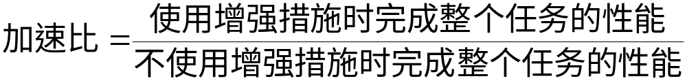
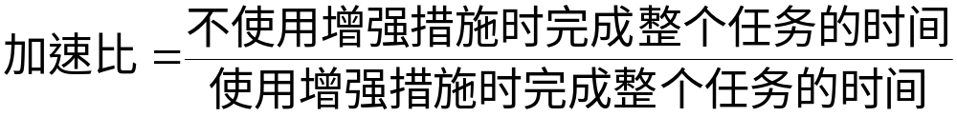
Amdahl定律
Amdahl定律
Amdahl定律采用某种增强措施所取得的加速比
or
加速比取决于：
  在原有的计算机上，能被改进并增强的部分在总执行时间中所占的比例
  通过增强的执行方式所取得的改进，即整个程序使用了增强的执行方式后，该任务执行速度提高的程度

Slide 61
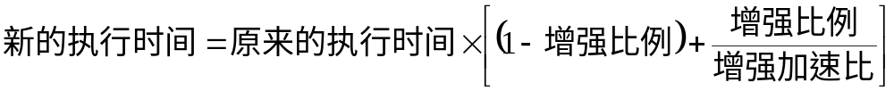

加速比取决于两个因素
机器使用了增强功能后，执行时间等于未改进部分的执行时间加上改进部分的执行时间
总加速比等于两种执行时间的比

Slide 62
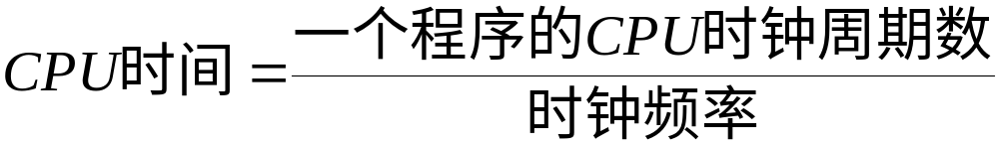
处理器性能公式
用时钟周期持续时间或时钟的频率来描述一个时钟周期时间
or
IC：指令数

Slide 63
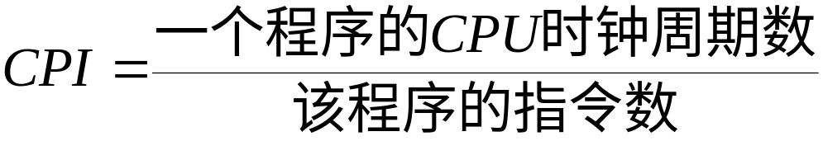
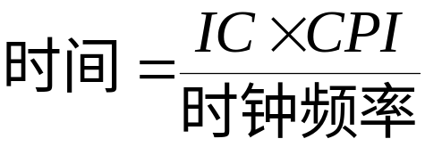
CPI的描述
CPI：平均时钟周期数
时钟周期数可以定义为IC*CPI
or
处理器性能和三个因素相关：时钟周期，每条指令执行所需的时钟周期数和程序的指令数

Slide 64
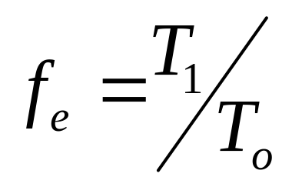
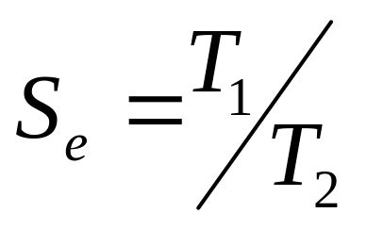
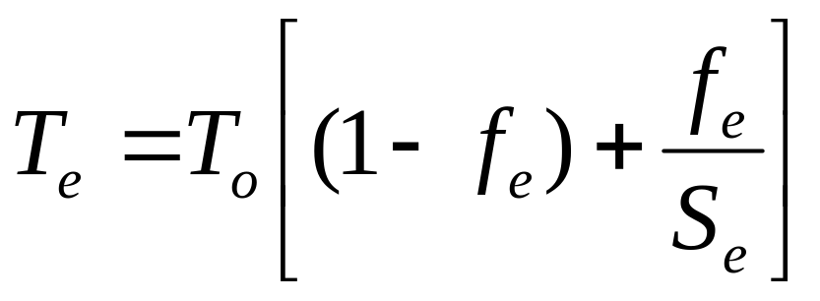
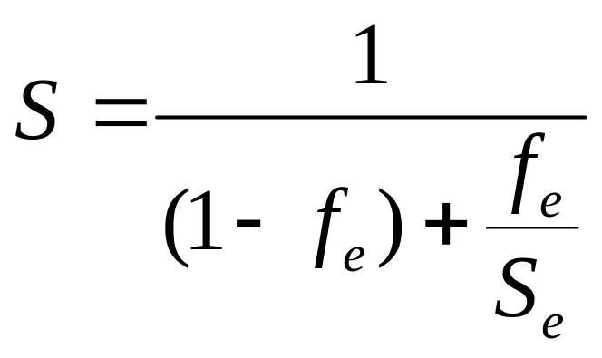
Amdahl定律
T₁
T₂
T_{o}
T_{e}

Slide 65
Amdahl定律练习
例2：求平方根和浮点乘是图形应用中常用的转换，假设求平方根操作在某机器的一个基准程序中占总执行时间的20%，浮点乘操作在该程序中占总执行时间30%，现通过两种方法加速两操作：①增加专门的硬件处理求平方根，使其执行速度为原来的10倍；②通过调整流水线把浮点乘速度提高为原来的1.6倍。
问：采用两种方法增强后此基准程序加速比是多少？

Slide 66
Amdahl定律练习
30%
20%
加速比= 增强前时间/增强后时间
=1/（0.5+0.2/10+0.3/1.6)
=1/0.7075
=1.41
=1/((1-0.3-0.2)+0.2/10+0.3/1.6)

Slide 67
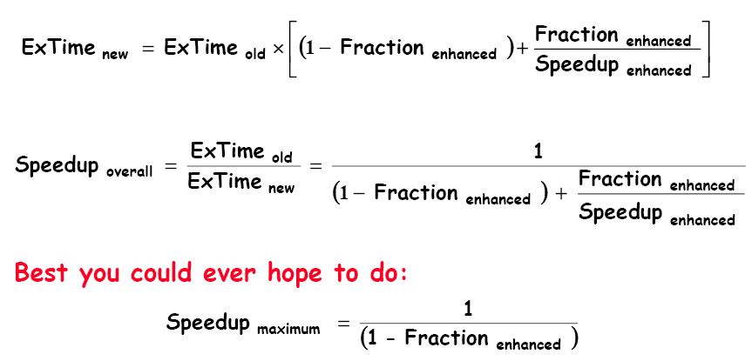
阿姆达尔定律

Slide 68
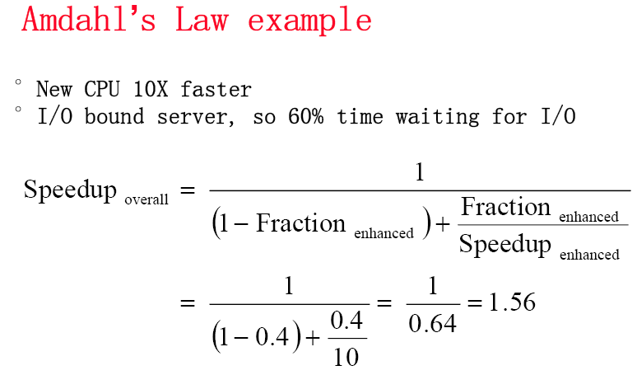
阿姆达尔定律的例子

Slide 69
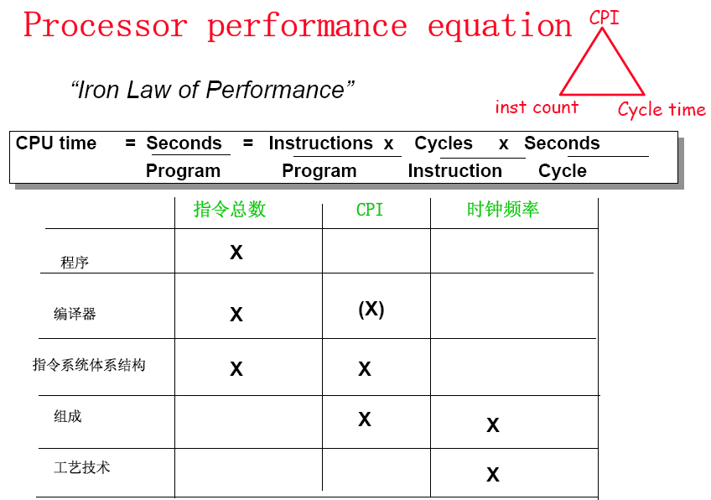
处理机性能公式

Slide 70
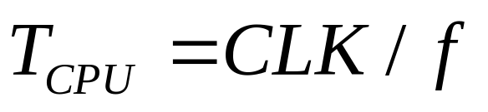
CPU的性能
将程序执行的时间进行分解。
  将计算机系统中与实现技术和工艺有关的因素提取出来。这个因素就是计算机工作的时钟频率(f)，单位是MHz
  可以测量执行程序使用的总时钟周期数(CLK)
通过这两个参数我们就可以知道程序执行的CPU时间：
A
Op1
+
C
SEL
×
SUM
B
+
D
Op2
3ns
7ns
Notes:
频率怎样反应工艺？在结构、实现等都确定的前提下，工艺的进步会使频率成比例增加。

Slide 71

CPU的性能
程序执行过程中所处理的指令数，记为IC。
每条指令执行所需要的时钟周期数CPI (Cycles Per Instruction)：每条指令执行所需要的平均时钟周期数。

Slide 72
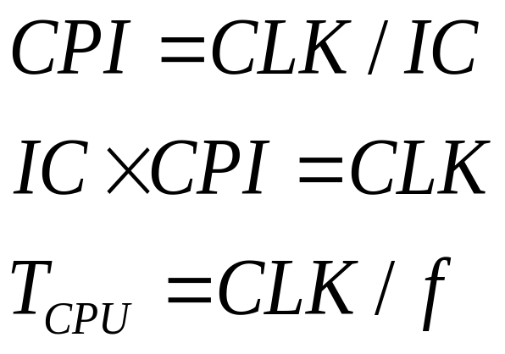
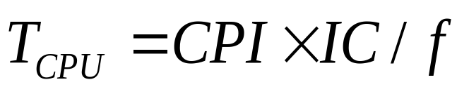
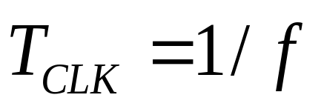
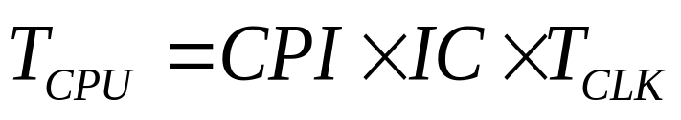
CPU性能公式
时钟周期时间

Slide 73
CPU性能公式和体系结构
时钟频率（f ）：反映了计算机实现技术、生产工艺和计算机组织。
指令的平均时钟周期数（CPI ）：反映了计算机组织和计算机指令集的结构。
程序的指令数（IC ）：反映了计算机指令集的结构和编译技术。
Op1
A
Op1
A
+
+
R
E
G
C
C
SUM
SUM
R
E
G
R
E
G
SEL
×
×
SEL
R
E
G
B
B
+
+
Op2
D
D
Op2
3ns
7ns
3ns
7ns
Notes:
组织和实现技术：流水线与非流水实现。

Slide 74
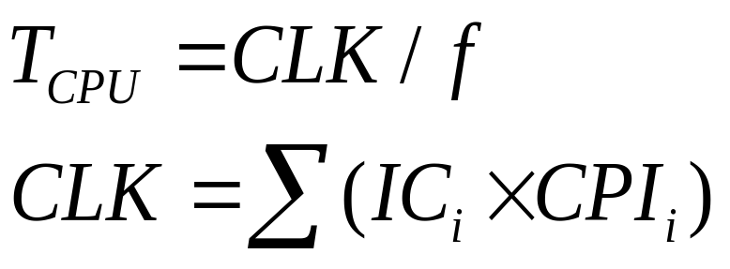
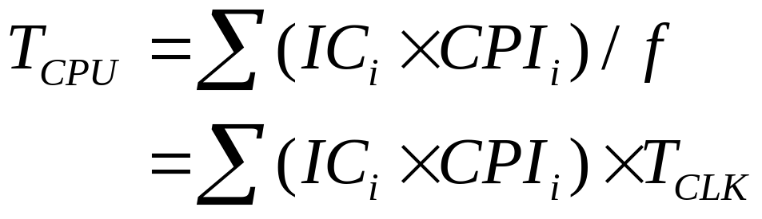
深入CPU性能公式
假设计算机系统有n 种指令，其中第i 种指令的处理时间为CPI_{i} ，在程序中第i 种指令出现的次数为IC_{i} 。
Notes:
细化：每种指令处理时间不同。

Slide 75




深入CPU性能公式
其中： 反映了第i种指令在程序中所占的比例。
Notes:
量化的准则：所有参量都比例化，以消除绝对数量的影响，度量平均水平。

Slide 76
改变各因素的技术是相互关联的
时钟周期
  由硬件技术和计算机组成决定
CPI
  由计算机组成和指令系统结构决定
指令数
  由指令系统结构和编译技术决定
几个应用例子

Slide 77
1.10 综合：性能和性价比
桌面计算机和机架式系统的性能和性价比
价格上的差异由以下因素造成：
  处理器价格
  操作系统差异
  系统的可扩展性
  商品效应
事务处理服务器的性能和性价比

Slide 78

性能和性价比-1

Slide 79

性能和性价比-2

Slide 80
1.11 谬误和易犯的错误
无视Amdahl定律
单点故障
处理器的成本在系统成本中占支配地位
基准测试程序永远有效
磁盘测定的评价故障时间为1200000小时或接近140年，因此在实际中磁盘永远不可能停止运转
峰值性能体现实际性能
故障检测会降低可用性

Slide 81

易犯的错误

Slide 82
结论
CPU时间
离散事件时间
指令路径长度
时钟周期、CPI、指令数
范例分析及习题

